Slide 1
Zapraszam na spacer po górze kamieńskiej
Aleksandra Janiszewska

Slide 2
Skąd się wzięła góra kamieńska
Odkrycie węgla brunatnego w regionie bełchatowskim nastąpiło w grudniu 1960 roku. 17 stycznia 1975 roku zostało utworzone Przedsiębiorstwo Państwowe Kopalnia Węgla Brunatnego „Bełchatów” w budowie. 6 czerwca 1977 roku nastąpiło rozpoczęcie pracy I układu KTZ (koparka – taśmociąg – zwałowarka) na odkrywce Bełchatów, zaś wydobycie pierwszych ton węgla brunatnego miało miejsce 19 listopada 1980 roku.

Slide 3
Dziś…
Kompleks energetyczny w Bełchatowie dostarcza dziś ponad 20 proc. zużywanej w kraju energii. Nie będzie jednak pracować w nieskończoność – zużywane zasoby węgla się wyczerpują i już za kilka lat produkcja energii w Bełchatowie zacznie spadać. Dla jednego z pól w kopalni przedłużono koncesję wydobywczą już tylko do 2026 roku. Po jego zamknięciu cała produkcja w Bełchatowie będzie bazować na polu – Szczerców, ono popracuje jeszcze do drugiej połowy lat 30-tych. Nieoficjalnie w branży energetycznej można usłyszeć, że już w 2035 r. kopalnia i elektrownia w Bełchatowie mogą zakończyć swój żywot

Slide 4
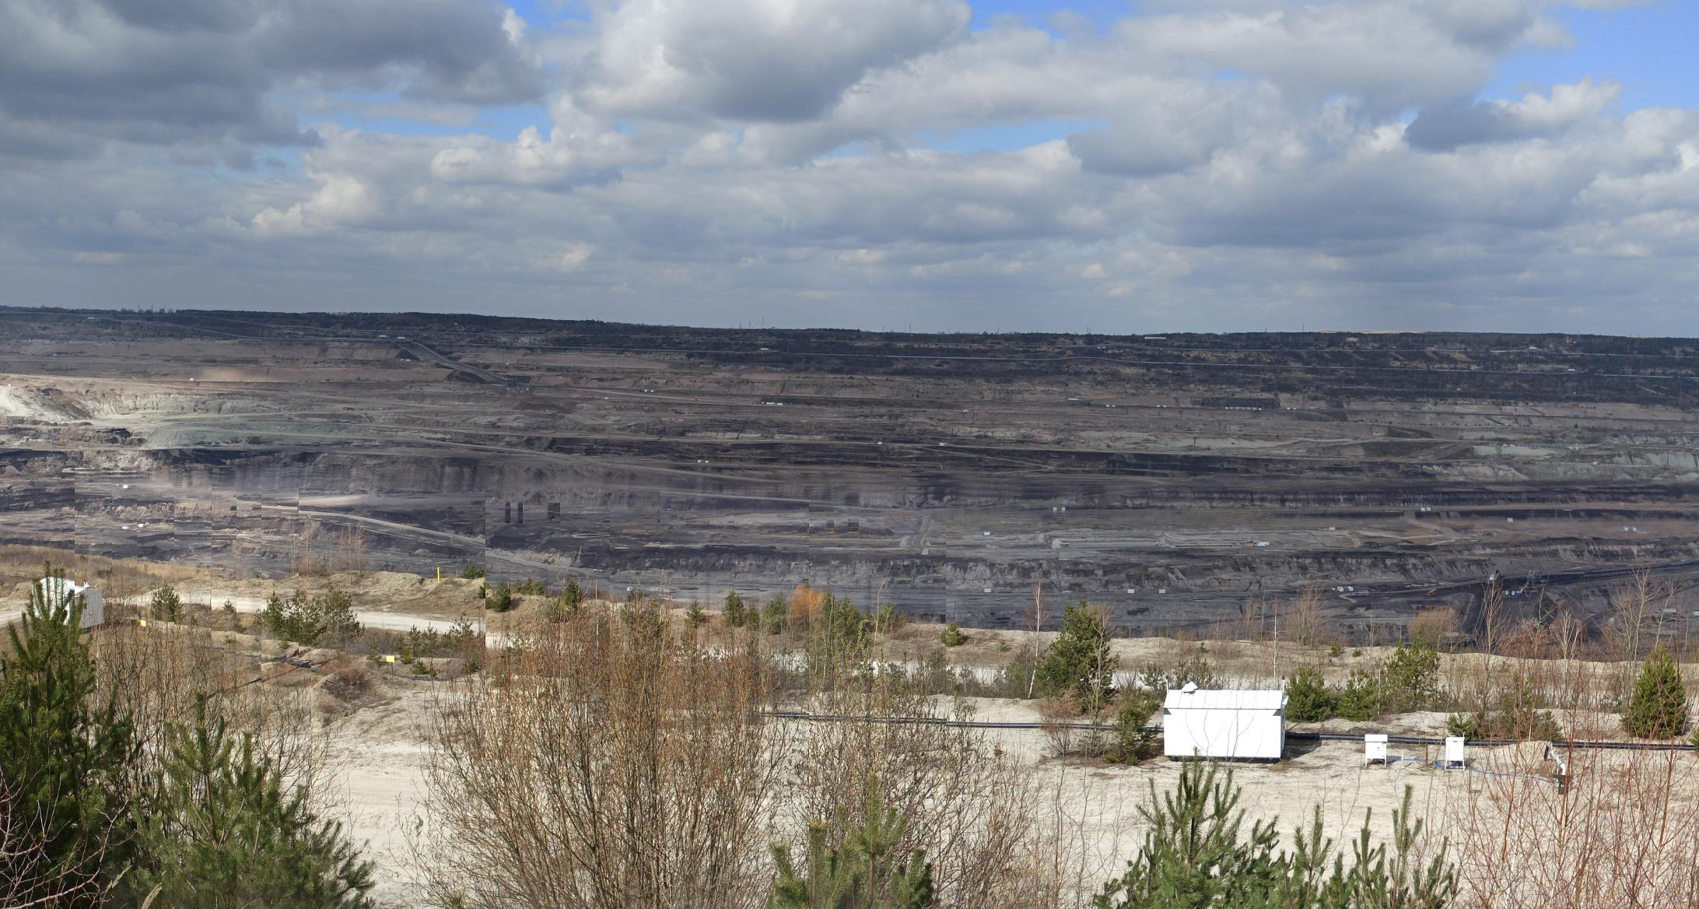
wkop kopalniany – miejsce widoczne z kosmosu
Wkop jest ogromnych rozmiarów, ponieważ ma 12 kilometrów długości i 3 kilometry szerokości. Jego głębokość to 200 metrów. Ziemię, którą wybierano przez dziesiątki lat, na jedną górę, dlatego powstała Góra Kamieńska – najwyższy sztuczny szczyt województwa łódzkiego.

Slide 5
Góra Kamieńsk
Góra Kamieńska (błędnie Góra Kamieńsk) – sztuczne wzgórze o wysokości 386 m n.p.m. powstałe jako zwałowisko zewnętrzne Kopalni Węgla Brunatnego Bełchatów. Powstawała od początku kopalni Bełchatów do listopada 1993 r. Posiada ona wiele atrakcji jak stok narciarski.
Źródło zdjęcia https://pl.wikipedia.org/wiki/G%C3%B3ra_Kamie%C5%84ska

Slide 6
Stok narciarski
Jest to najdłuższy stok narciarski w centralnej Polsce. Główna, najszersza część stoku ma długość 760 metrów. Jego szerokość waha się od 30 do 150 m.

Slide 7
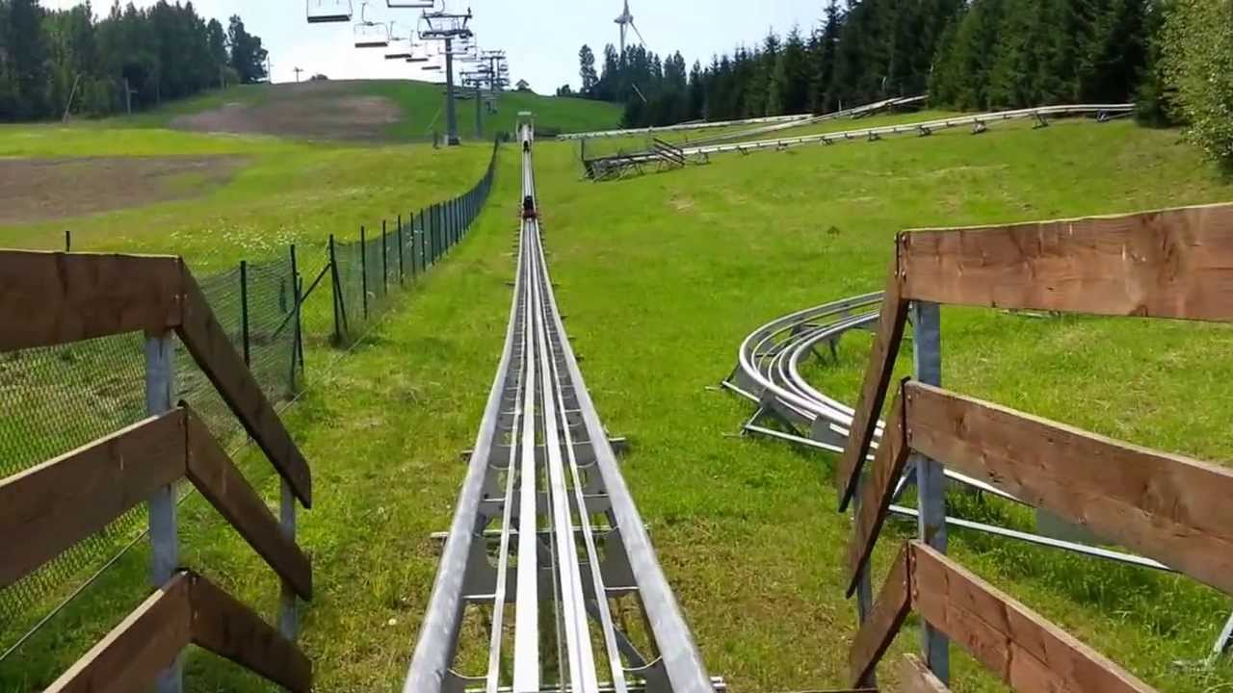
Tor saneczkowy
Tor saneczkowy to wyjątkowa zabawa i aktywny wypoczynek dla całej rodziny. Specyficzna konstrukcja dostarcza olbrzymich wrażeń. Zjazd jest całkowicie bezpieczny. Nowoczesna konstrukcja wyklucza wypadnięcie saneczek z toru.
Źródło zdjęcia https://www.youtube.com/watch?v=Ij-tFN0C0_4

Slide 8
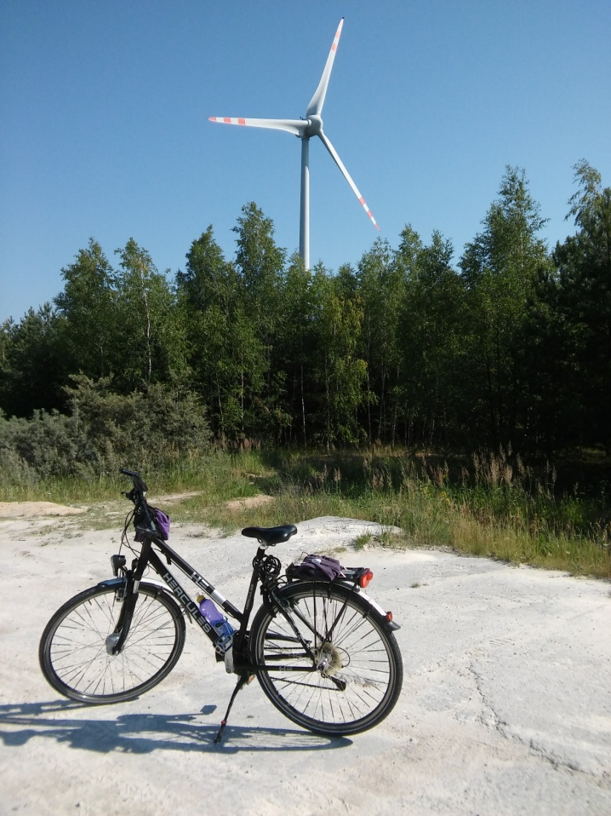
Ciekawe Trasy rowerowe
Wiosną 2005 roku Kopalnia w porozumieniu z Dyrekcją Lasów Państwowych przygotowała na zwałowisku ponad 40 kilometrów ścieżek rowerowych. Wytyczono trzy trasy o różnym stopniu trudności. Zarówno początek jak i koniec tras znajduje się przy stoku narciarskim.

Slide 9
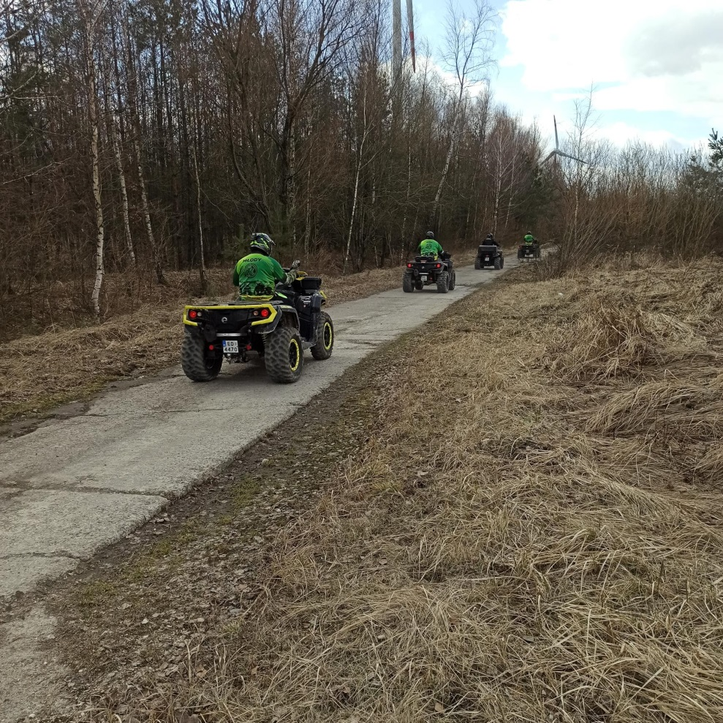
Góra ta jest również idealnym miejscem do uprawiania sportów terenowych

Slide 10
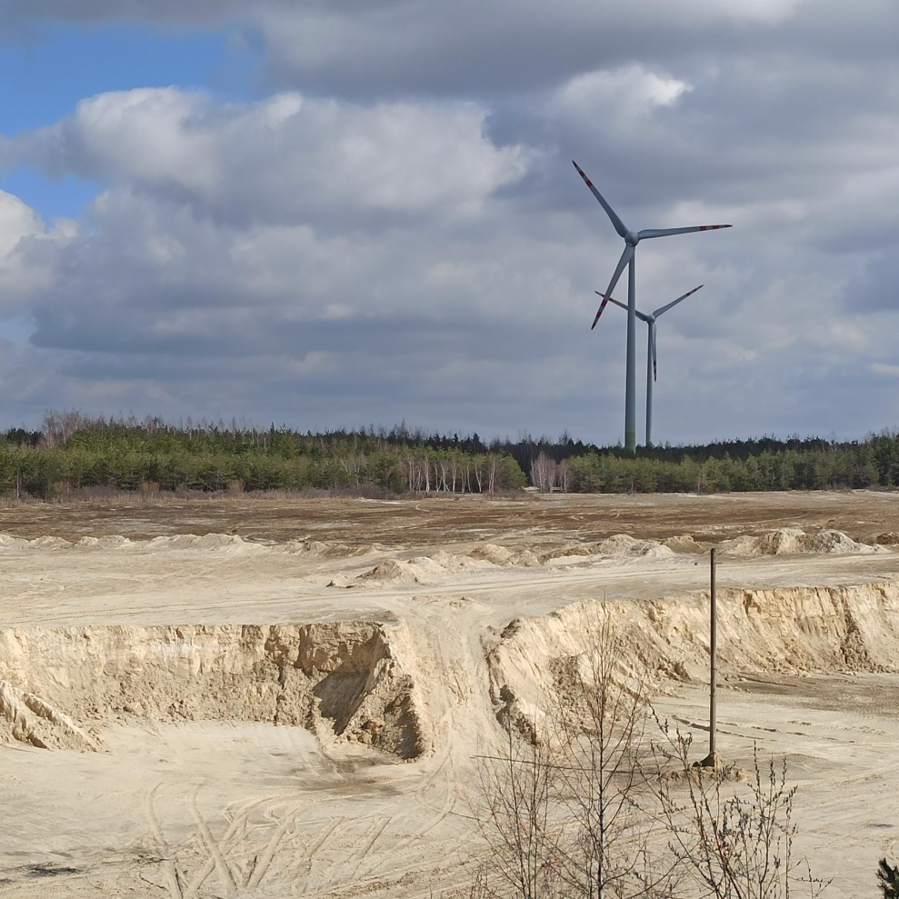
Składowisko gipsu
Na samym szczycie góry znajduje się zewnętrzny magazyn składowiska gipsu. Składowisko to zmieniło krajobraz góry i sprawia wrażenie krajobrazu księżycowego.

Slide 11
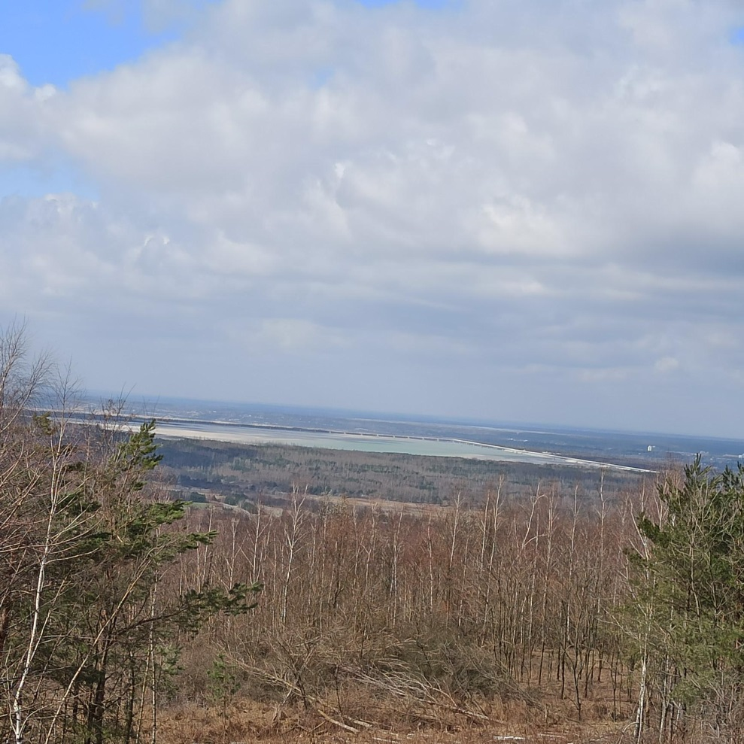
Plac widokowy na szczycie góry
Z punktu widokowego na wierzchołku Góry Kamieńsk, (wysokość 385 m n.p.m.), obserwować można rejon głębokiego na 200m wyrobiska Kopalni Węgla Brunatnego Bełchatów. Jest to widoczna z kosmosu dziura o 8 km długości i 3 km szerokości. Dojazd na punkt widokowy odbywa się drogą asfaltową od północnej strony góry.

Slide 12
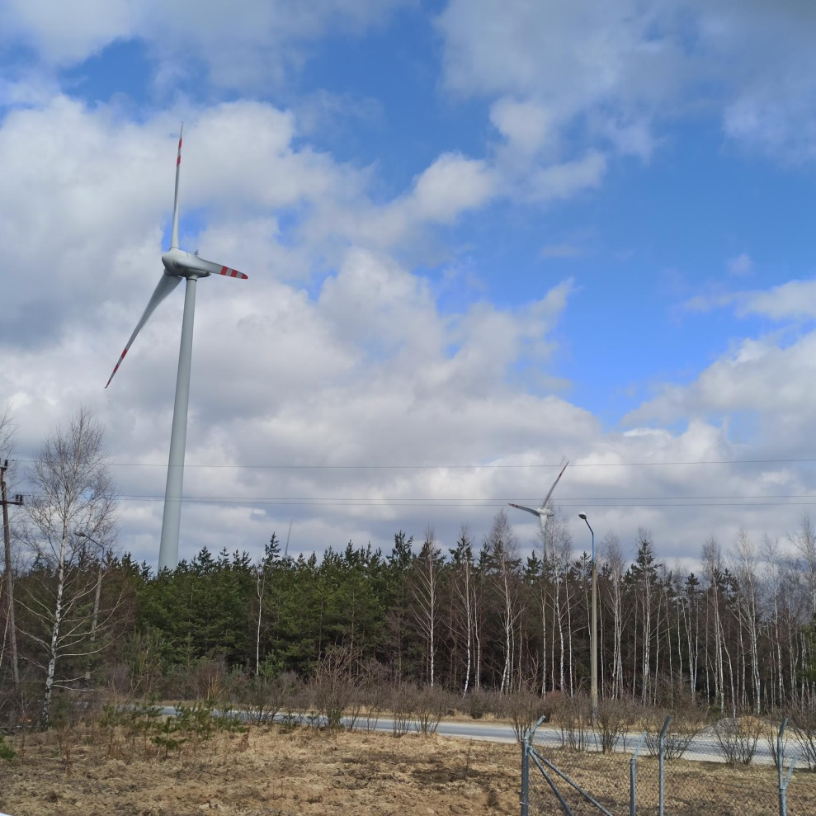
Elektrownia wiatrowa
Na podstawie wczesnych obserwacji oraz analiz rocznych pomiarów wiatrów, prowadzonych od 2001 roku na zwałowisku zewnętrznym Pola Bełchatów, podjęto decyzję budowy fermy wiatrowej. Wybudowano na powierzchni wierzchowiny 15 turbin o mocy 2 MW (każda), co daje całkowitą moc parku wiatrowego ok. 30 MW. Każda z zainstalowanych turbin posiada trzy łopaty o długości 40 m. Elektrownia wiatrowa produkuje energię dla około 6 tys. gospodarstw.

Slide 13
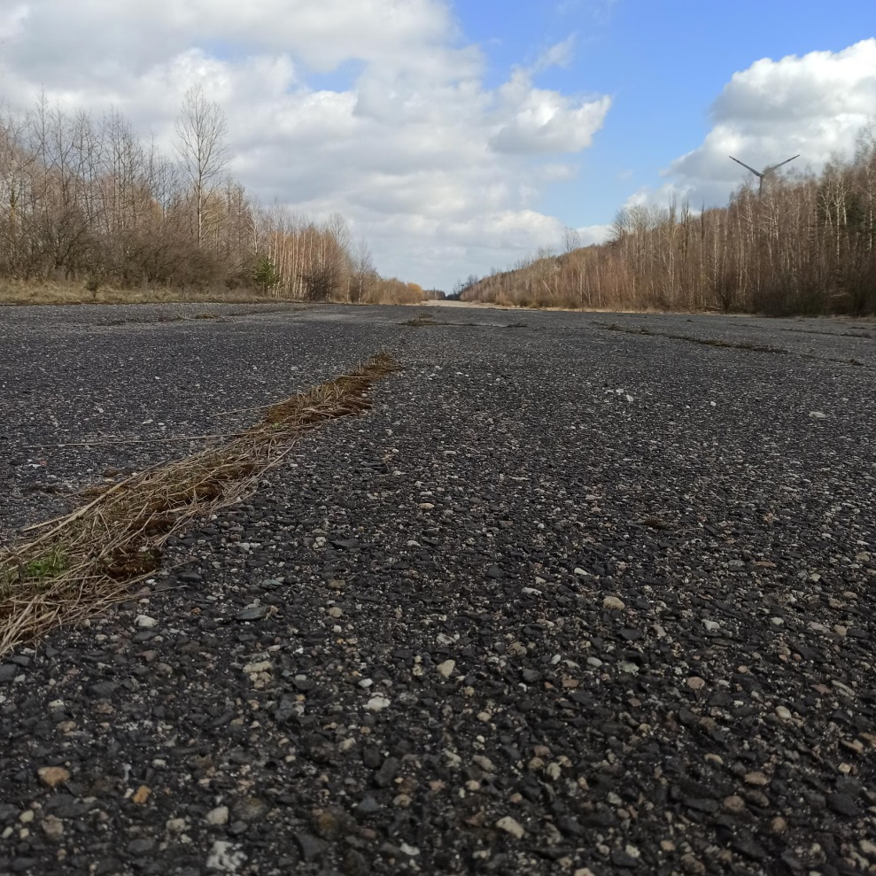
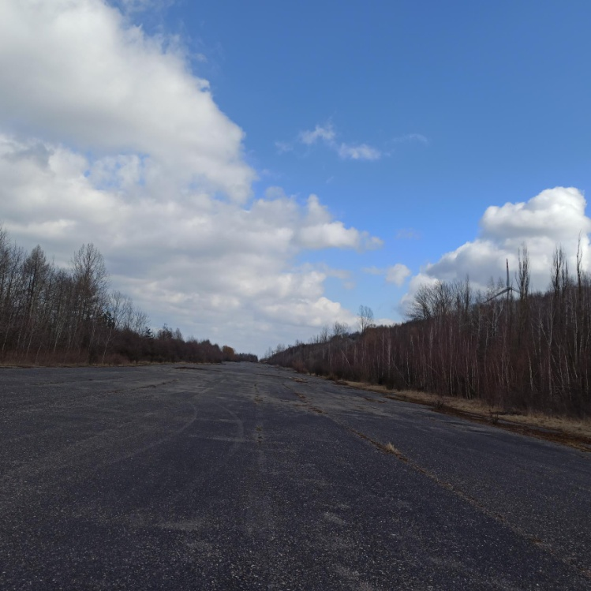
Lotnisko – orla góra
Jednym z mało znanych aspektów, jest nieczynne od 2012 roku, niewielkie lotnisko cywilne Kamieńsk – Orla Góra.

Slide 14
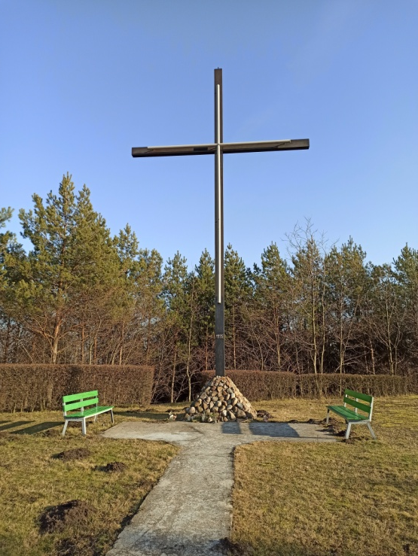
Mało kto wie, że na szczyt Góry Kamieńskiej, od strony północno - zachodniej prowadzą stacje drogi krzyżowej
Natomiast na jej szczycie znajduje się wysoki krzyż ufundowany dla prof. dr. hab. Wojciecha Krzaklewskiego w uznaniu zasług dla rozwoju metod rekultywacji leśnej na terenach po eksploatacji węgla brunatnego. Krzyż powstał w 2017r.

Slide 15
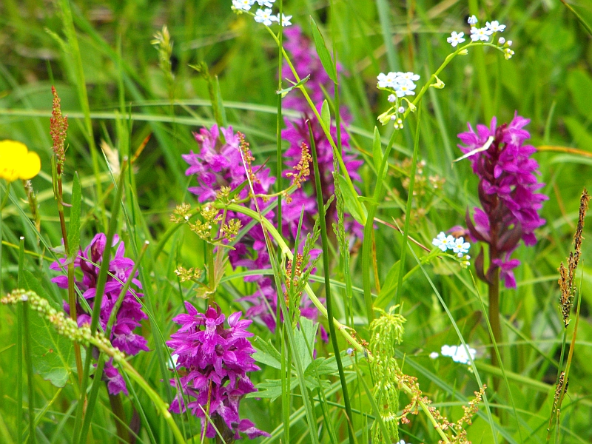
ROŚLINNOŚĆ Góry kamieńskiej
Chrobotek, płucnica islandzka, rosiczka okrągłolistna, czworolist pospolity, kruszczyk błotny, storczyk szerokolistny, szmaciak gałęziasty, bagno zwyczajne, widłaczek, wełnianka wąskolistna i wiele innych, to nie rezerwat przyrody. To roślinność, która z powodzeniem rośnie w pobliżu KWB Bełchatów

Slide 16
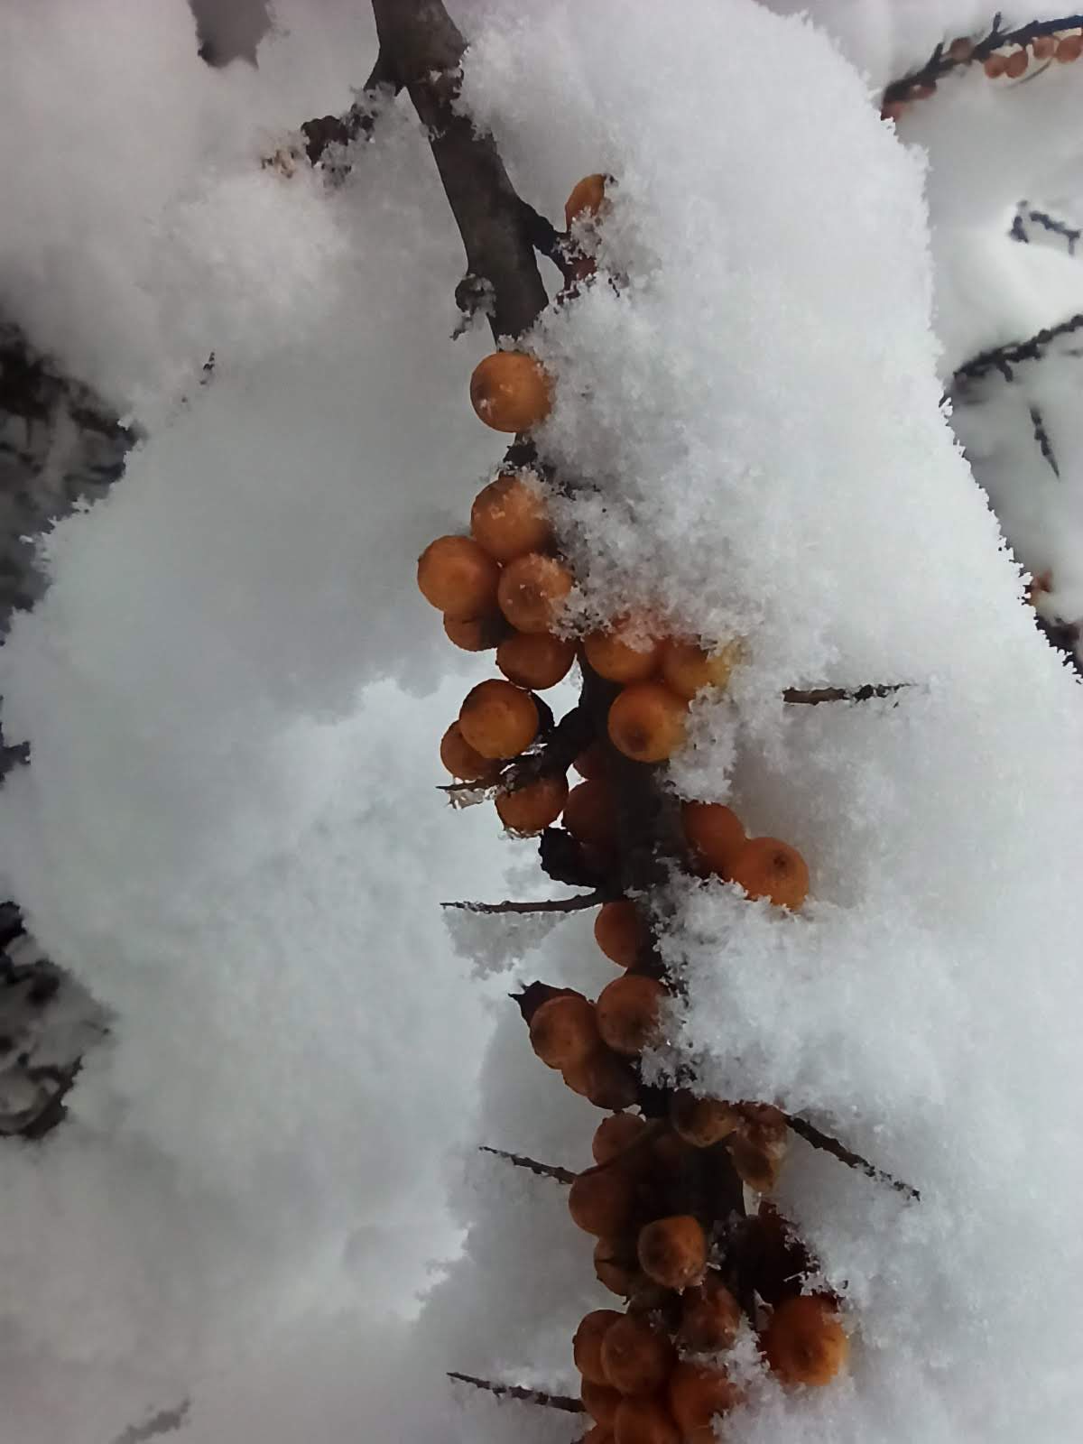
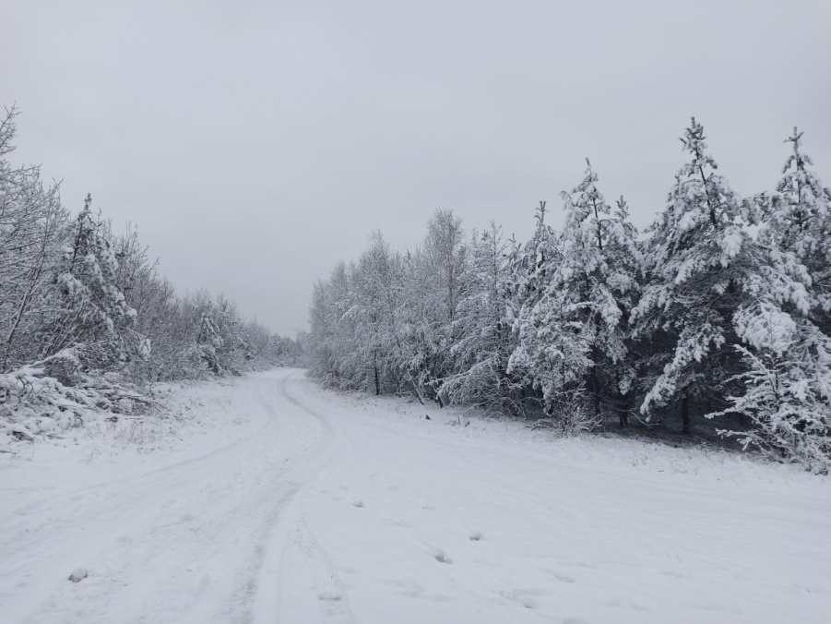
Dużą część Góry zajmują lasy iglaste oraz krzew rokitnik
Rokitnik zwyczajny (występuje też nazwa rokitnik pospolity) to krzew niezwyczajny, bo zawiera tyle pożytecznych, prozdrowotnych składników jak żaden inny.
W celach leczniczych wykorzystuje się głównie owoce, ale też pestki, korę i liście. Z owoców robi się dżemy, konfitury i soki.

Slide 17
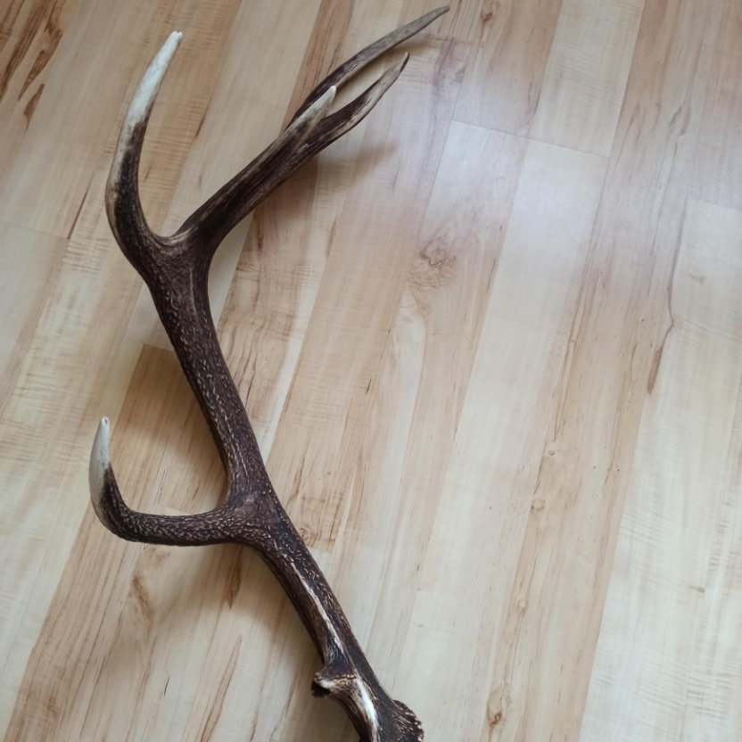
Zwierzęta góry kamieńskiej
Kompleks leśny Góry zamieszkują sarny, jelenie, dziki, lisy, piżmaki, zające a także drapieżne ptaki: jastrzębie, myszołowy oraz sokoły pustułki. Podczas spaceru można spotkać wiele ich śladów.
Poroże jelenia znalezione podczas spaceru na górze Kamieńskiej

Slide 18
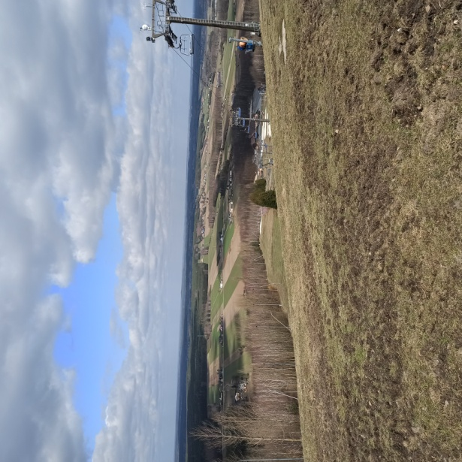
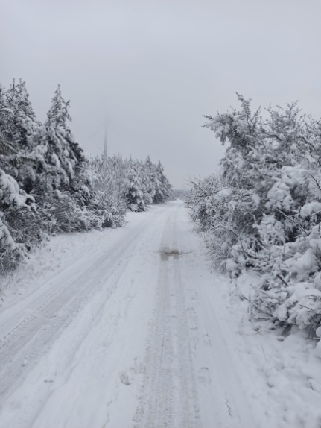
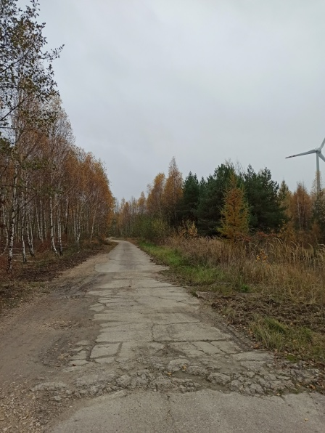
Spacerując po tym zwałowisku można spędzić bardzo ciekawie czas o każdej porze roku. Zimą kusi nas stok narciarski, latem tor saneczkarski, o każdej porze roku można tam spacerować i jeździć na rowerze. Razem z moją rodziną często spędzamy tam swój wolny czas. Mam nadzieję, że przybliżyłam i zachęciłam do zwiedzenia tego miejsca. Dziękuję za uwagę i do zobaczenia na szlaku.☺

